Slide 1

Завод за унапређивање образовања и васпитања
Аутори:
Наставни предмет:
Рад:
Тема:
Узраст:
Љиљана Јанковић, ОШ’’22.октобар’’ ,Сурчин
Ирена Мучибабић, ОШ’’22.октобар’’, Сурчин
Српски језик
МИ И СТВАРНОСТ, Исидора Секулић
Изградња функционалног знања
Осми разред
Кликните овде за унос приказа часа у Word документу!
Креативна школа 2013/14.

Slide 2
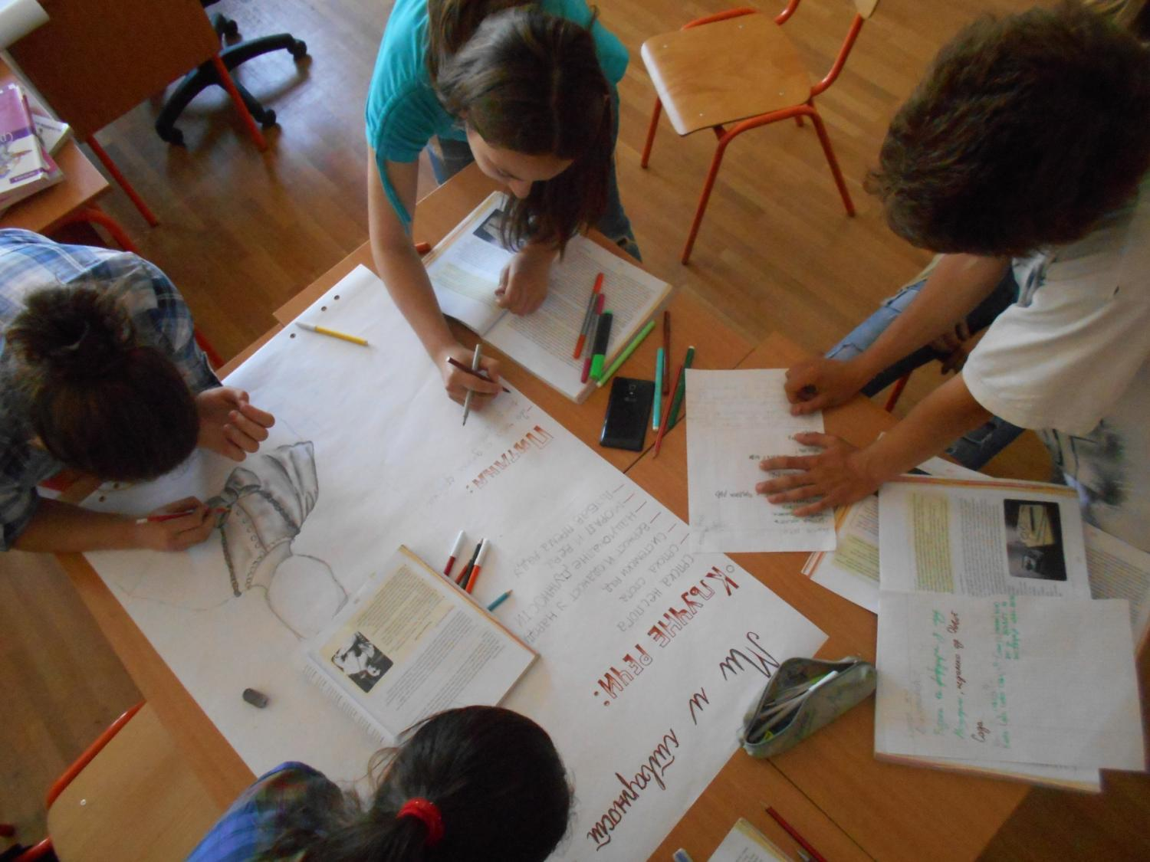
Завод за унапређивање образовања и васпитања
Аутори:
Наставни предмет:
Рад:
Тема:
Узраст:
Љиљана Јанковић, ОШ’’22.октобар’’ Сурчин
Ирена Мучибабић, ОШ’’22.октобар’’ Сурчин
Српски језик
МИ И СТВАРНОСТ, Исидора Секулић
Изградња функционалног знања
Осми разред
Исидора Секулић
МИ И СТВАНОСТ 27.05.2014.
Кликните овде за унос приказа часа у Word документу!
Креативна школа 2013/14.

Slide 3
Исидора Секулић
МИ И СТВАРНОСТ
Шта нас тренутно највише брине?
ЗАВРШНИ ИСПИТ ПОПЛАВЕ
Како се осећамо због тога ?

Slide 4
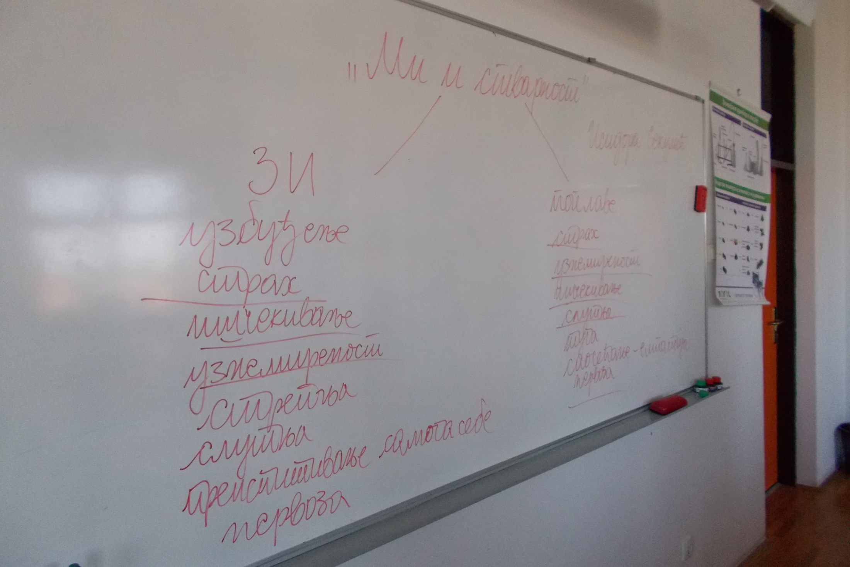
МИ И СТВАРНОСТ
Исидора Секулић
Исидора Секулић
МИ И СТВАНОСТ 27.05.2014.

Slide 5
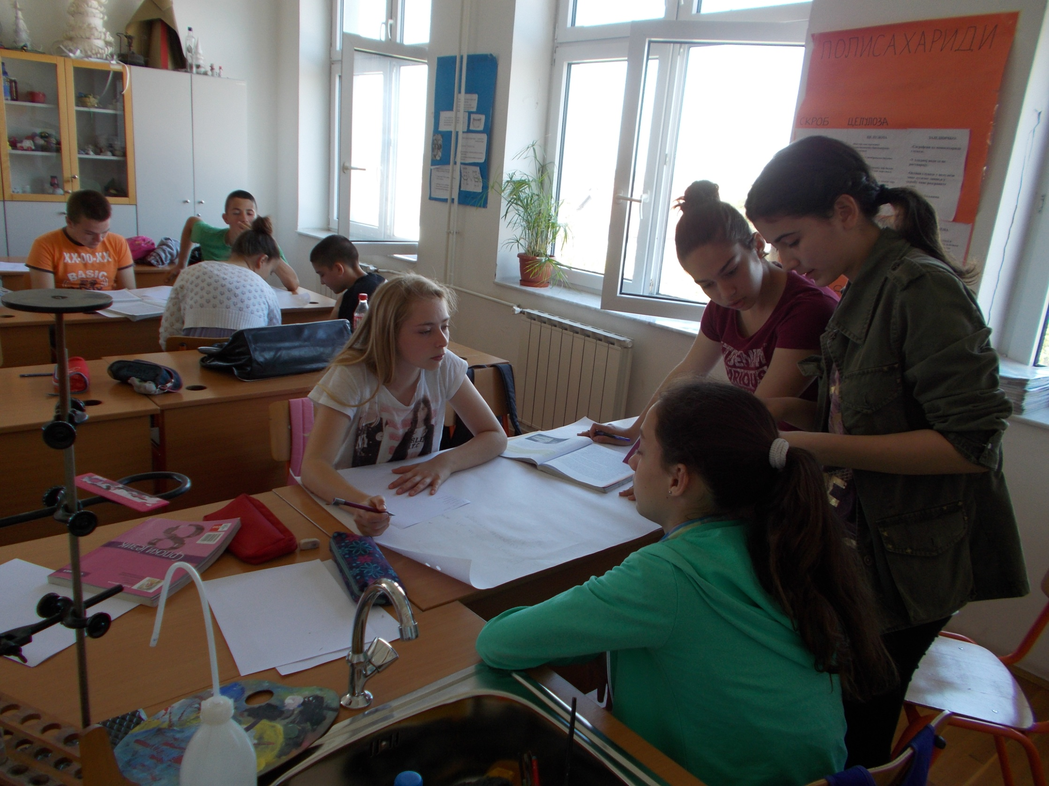
Исидора Секулић
МИ И СТВАНОСТ 27.05.2014.

Slide 6
МИ И СТВАРНОСТ
Исидора Секулић
ЗАВРШНИ ИСПИТ ИЗ СРПСКОГ ЈЕЗИКА
Анализа досадашњих завршних тестова из српског језика показује да задаци који се односе на разумевање прочитаног су ученицима најпроблематичнији.
Зато ћемо данас покушати да унапредимо читање и разумевање прочитаног одређеним вежбама.

Slide 7
МИ И СТВАРНОСТ
Исидора Секулић
НОВИНАРСКИ ЧЛАНАК О ПОПЛАВАМА
НОВИНАРСКИ ЧЛАНАК И
ТЕСТ РАЗУМЕВАЊА ПРОЧИТАНОГ
КЉУЧ ТЕСТА
САМОЕВАЛУАЦИЈА – ученици сами утврђују на колико су питања дали тачне одговоре.

Slide 8
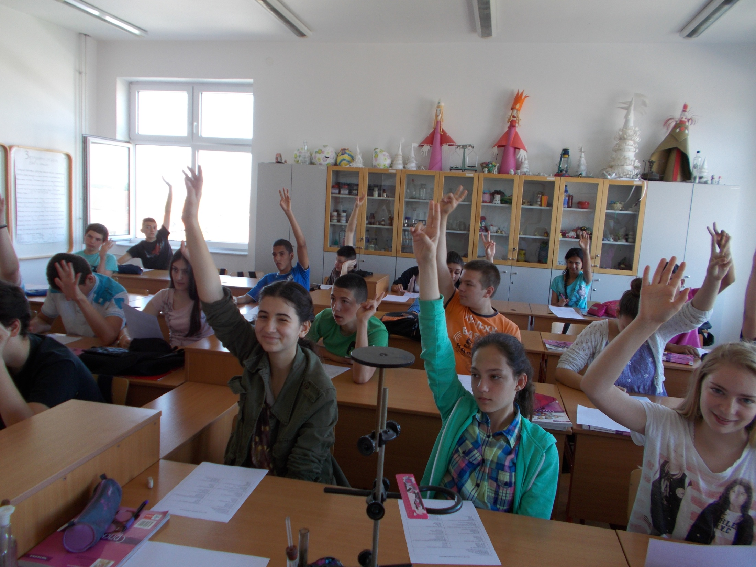
Исидора Секулић
МИ И СТВАНОСТ 27.05.2014.
ЕВАЛУАЦИЈА И САМОЕВАЛУАЦИЈА ТЕСТА РАЗУМЕВАЊА ПРОЋИТАНОГ

Slide 9
МИ И СТВАРНОСТ
Исидора Секулић
МЕТОДЕ ЧИТАЊА
ДЕТАЉНО ЧИТАЊЕ | Пажљиво читaње целог текста. То читање не мора бити споро. | Потпуно разумевање прочитаног
ЧИТАЊЕ РАДИ УЖИВАЊА | Читање оном брзином која ти одговара. Лични темпо читања. Што више читаш постајеш све бољи читач. | Задовољсво
ЛЕТИМИЧНО ИЛИ ОРИЈЕНТАТИВНО ЧИТАЊЕ | Читање да би се сазнало о чему је реч у неком поглављу, књизи или лекцији. | Општи утисак
БРЗО ПРЕГЛЕДАЊЕ ИЛИ ПРЕТРАЖИВАЊЕ | Тражење одређених података брзим прегледањем страница. | Проналажење чињеница
УОЧАВАЊЕ ПРИСТРАСНОСТИ | Неки људи пишу данас на одређену тему да би те уверили у нешто (нпр. аутори реклама, политичари, представници организација, институција...). Треба да одвојиш чињенице од нечијег мишљења. | Доношење сопствених закључака

Slide 10
МИ И СТВАРНОСТ
Исидора Секулић
ЧИТАЊЕ ЈЕ САМО ЈЕДНА ОД ФАЗА УЧЕЊА!
Коју ћете врсту читању користити при учењу? Детаљно читање.
А при обнављању?
Летимично или оријентативно читање.

Slide 11
МИ И СТВАРНОСТ
Исидора Секулић
КАКО ЕФИКАСНИЈЕ УЧИТИ (ИЛИ ФАЗЕ УЧЕЊА)?
1. ЧИТАЊЕ – летимице, да би се добио увид у оно што је потребно усвојити;
2. ПОСТАВЉАЊЕ ПИТАЊА –Ко? Шта? Где? Када?;
3. ДЕТАЉНО ЧИТАЊЕ – читање уз подвлачење кључних појмова ( НЕ подвлачити редове!);
4. ПАМЋЕЊЕ – ПРЕПРИЧАВАЊЕ (први пут уз текст, други пут без текста, наглас, трећи пут пред другима.
5. ПОНАВЉАЊЕ – научено треба понављати више пута у кратким, разумним временским размацима

Slide 12
МИ И СТВАРНОСТ
Исидора Секулић
Када и како подвлачиш
кључне речи или појмове?
Кренеш са подвлачењем тек када си схватио смисао целе лекције и важних делова.
Подвлачиш само најважније идеје у тексту.
Подвлачиш само кључне речи или делове реченица.

Slide 13
МИ И СТВАРНОСТ
Исидора Секулић
МАТЕРИЈАЛ ЗА УЧЕНИКЕ
Методе читања
Како ефикасније учити
Како извлачити белешке
И обележавати текст

Slide 14
МИ И СТВАРНОСТ
Исидора Секулић
КОНЦЕНТРАЦИЈА
Без ње нема читања са разумевањем,
а нема ни учења.
Како вежбати концентрацију?

Slide 15
МИ И СТВАРНОСТ
Исидора Секулић
ВЕЖБЕ КОНЦЕНТРАЦИЈЕ
Кад напредујемо у концентрацији ми нaпредујемо у најмање три ствари.
Можемо задржати наш ум на:
мање занимљивом материјалу,
са већом пажњом и
дужи временски период
Код свих менталних способности битнија је учесталост него трајање вежбе. Тајна успеха је у сталној вежби.

Slide 16
Исидора Секулић
МИ И СТВАРНОСТ
Припреме за часове

Slide 17
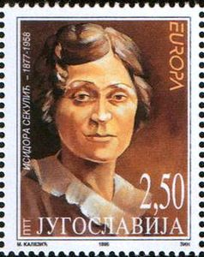
МИ И СТВАРНОСТ
Исидора Секулић
Исидора Секулић
1877-1958
Исидора Секулић рођена у Бачкој, у Мошорину.Живела је у Руми и Земуну, а учитељску школу завршила је у Сомбору. У Пешти је завршила математику и природне науке. Књижевношћу почиње да се бави тек од 1910. Била је наставник математике у Панчеву, Шапцу и Београду, а докторирала је филозофију у Немачкој 1922. Она је била прва жена члан САНУ (редовни члан од 1950). Пропутовала је Европу. Писала је записе и путописе, приповетке и романе. Позната је по својим есејима. Њих има највише, али је писала и студије, критике и коментаре. Бавила се и преводилачким радом. Пред Први светски рат објавила је дела „Сапутници” и „Писма из Норвешке”, а касније роман „Ђакон Богородичине цркве”, збирке приповедака „Хроника паланачког гробља” и „Записи о моме народу”. Познате критике и есеји су јој „Аналитички тренуци и теме”, „Мир и немир”, „Говор и језик, културна смотра народа” и „Његошу књига дубоке оданости”.
Преузето са http://colnect.com/

Slide 18
МИ И СТВАРНОСТ
Исидора Секулић
ШТА ЈЕ ЕСЕЈ?
КАКВЕ СУ ПРИЛИКЕ У СРБИЈИ 1911.године?

Slide 19
МИ И СТВАРНОСТ
Исидора Секулић
РЕЧЕНИЦЕ НА КОЈЕ ТРЕБА ОБРАТИТИ ПАЖЊУ:
У стварност не верујемо и не волимо је.
Силу мисли трошимо на расправљање, неспоразуме и несугласице.
У мислима умемо бити стварни, у делима не.
Гдегод нас је, свугде тешко живимо.
Или се бранили, или се не бранили, зло пролазимо.
Нама је потребан један нарочити морал и нарочити принципи и појмови о раду и љубави појединаца према народној ствари. Тај морал би требало да је директна последица љубави према човечанству.
И човек и магаре су мудрији него човек сâм.
Замора и колебања, наравно, мора бити, у путевима и правцима морамо грешити. Сабран мора човек бити и испитати мора оно место на коме је клизнуо и пао.
Љубав према раду за опште добро треба да постане код нас не уверење него вера.

Slide 20
МИ И СТВАРНОСТ
Исидора Секулић
ПОРУКА:
Смисао нашег бивствовања на овој трошној мајци земљи да помогнемо једни другима својим несебичним радом за добробит нашег напаћеног народа.

Slide 21
МИ И СТВАРНОСТ
Исидора Секулић
ДОМАЋИ ЗАДАТАК:
Поново прочитати есеј ‘’Ми и стварност’’
Извући кључне речи које се односе на :
Есеј као књижевну форму;
Есеј ‘’Ми и стварност’’
Исидору Секулић
Подршка за учење кроз брошуре:
Брошура : Методе читања/Како ефикасно учити? (за самостални рад ван школе);
Брошура: Како извлачити белешке и обелезавати текст? (за самостални рад ван школе);
Брошура: Како вежбати концентрацију? (за самостални рад ван школе);

Slide 22
МИ И СТВАРНОСТ
Исидора Секулић
КЉУЧНЕ РЕЧИ
Ученици излиставају кључне речи у вези са есејом као књижевном врстом.
Ученици проналазе кључне речи из биографије књижевнице Исидоре Секулић.
Ученици ишчитавају кључне речи есеја Ми и стварност.

Slide 23
МИ И СТВАРНОСТ
Исидора Секулић
ЗАДАТАК ЗА ГРУПЕ
Задатак за све групе гласи:
Осмисли питање за сваку кључну реч из дела есеја који сте добили. Кључна реч може бити и у одговору, а не само у питању. Замислите да сте у улози наставника и правите тест за ученике. Питања морају да буду различитог типа.
Сетите се пробног завршног испита. Нису сва питања била истог типа.

Slide 24
МИ И СТВАРНОСТ
Исидора Секулић
ИЗВЕШТАВАЊЕ ГРУПА
Групе читају задатке које су осмислили.
Док једна група чита задатак, остале групе дају одговор консултујући се унутар своје екипе.

Slide 25
МИ И СТВАРНОСТ
Исидора Секулић
ДОМАЋИ ЗАДАТАК
Препорука за квалитетније учење:
да свакодневно вежбају своју концентрацију вежбама које су добили током прошлог часа.

Slide 26
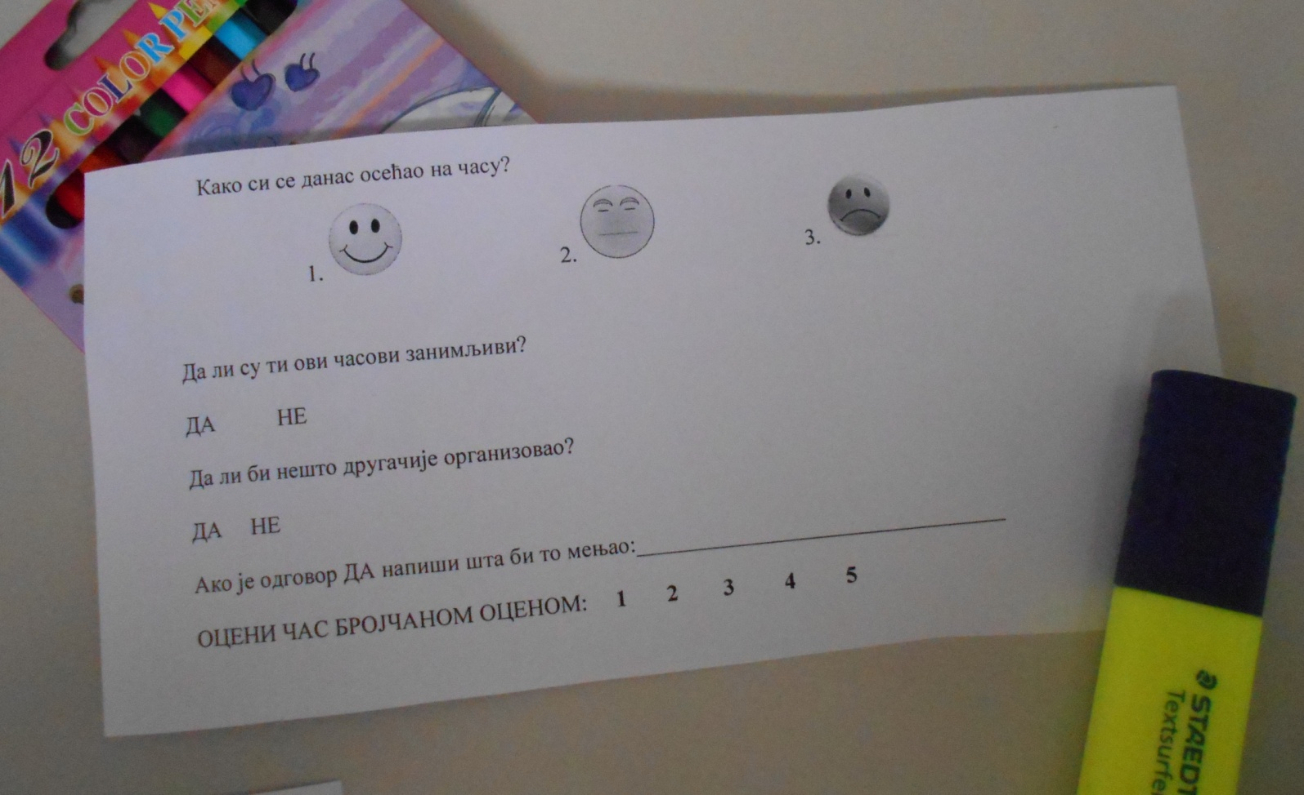
МИ И СТВАРНОСТ
Исидора Секулић
ЕВАЛУАЦИЈА

Slide 27
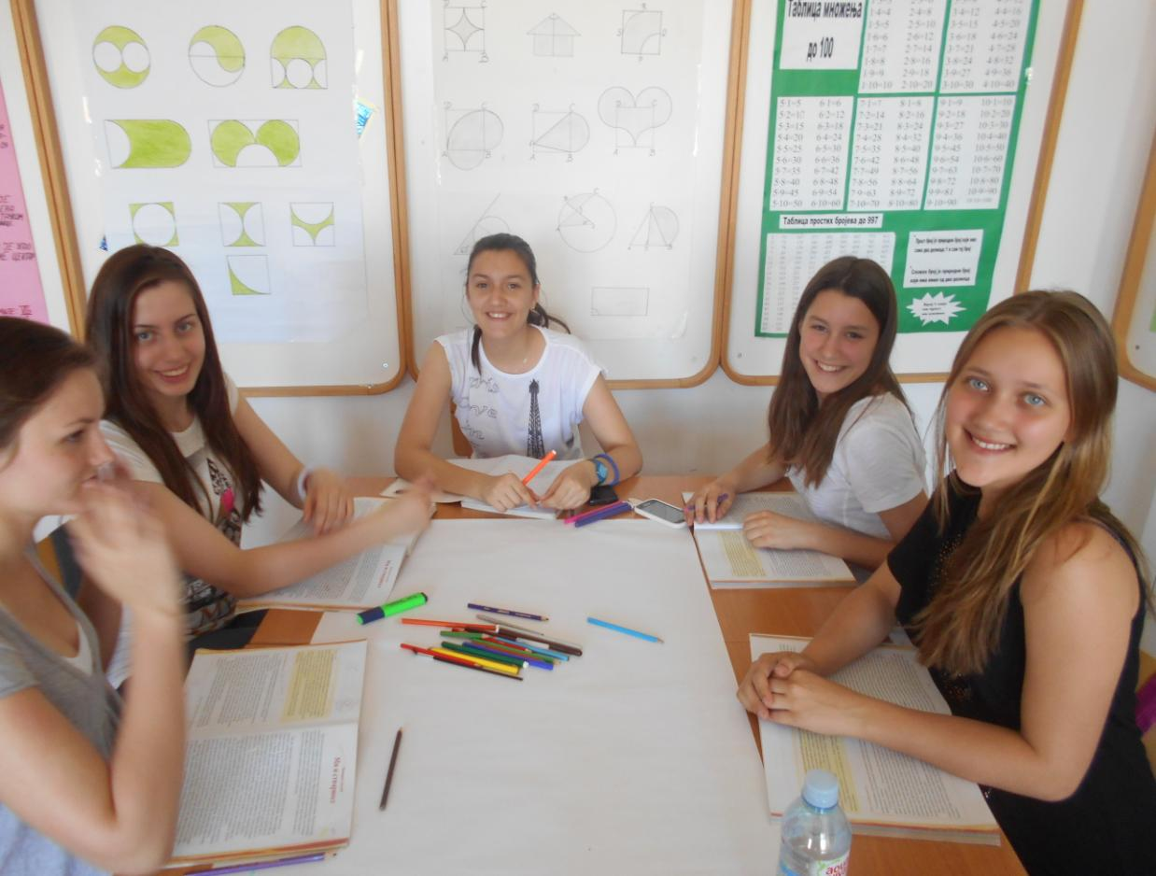
Исидора Секулић
МИ И СТВАНОСТ 27.05.2014.

Slide 28
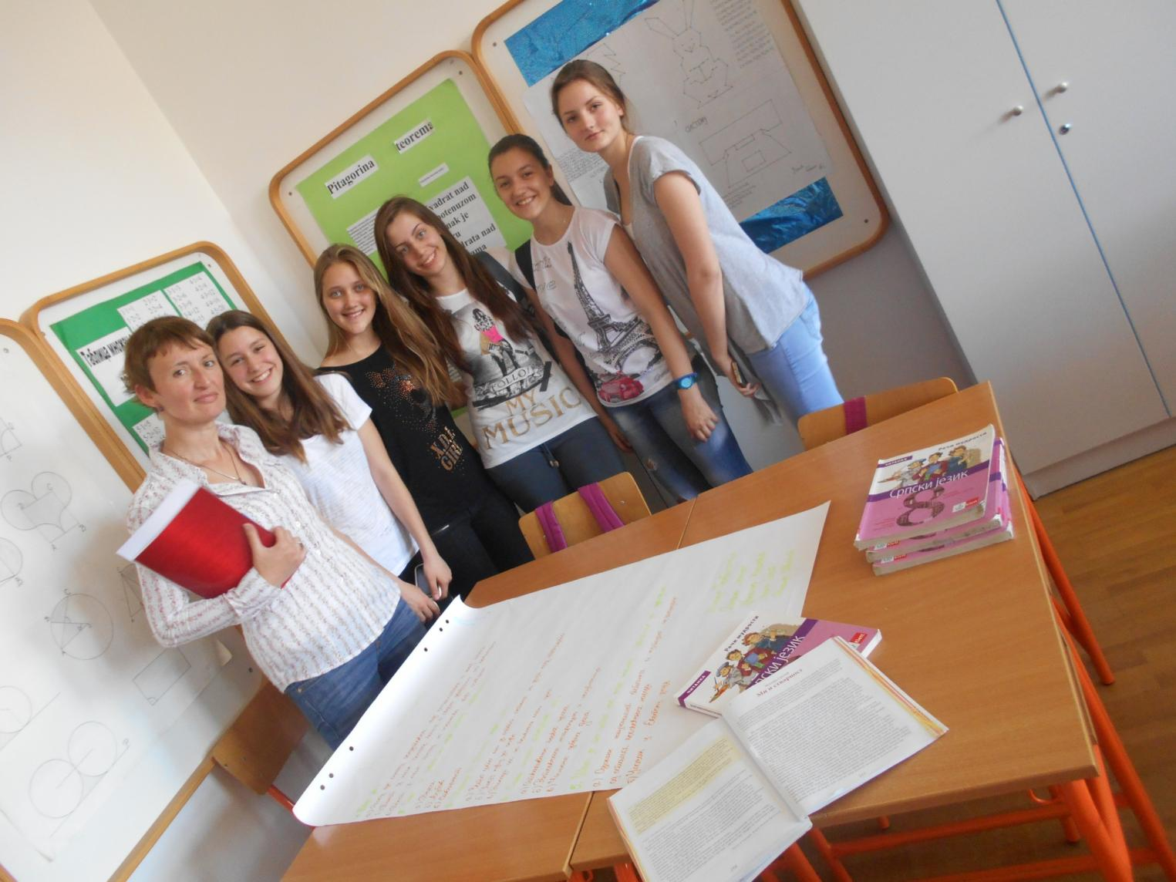
Исидора Секулић
МИ И СТВАНОСТ 27.05.2014.

Slide 29
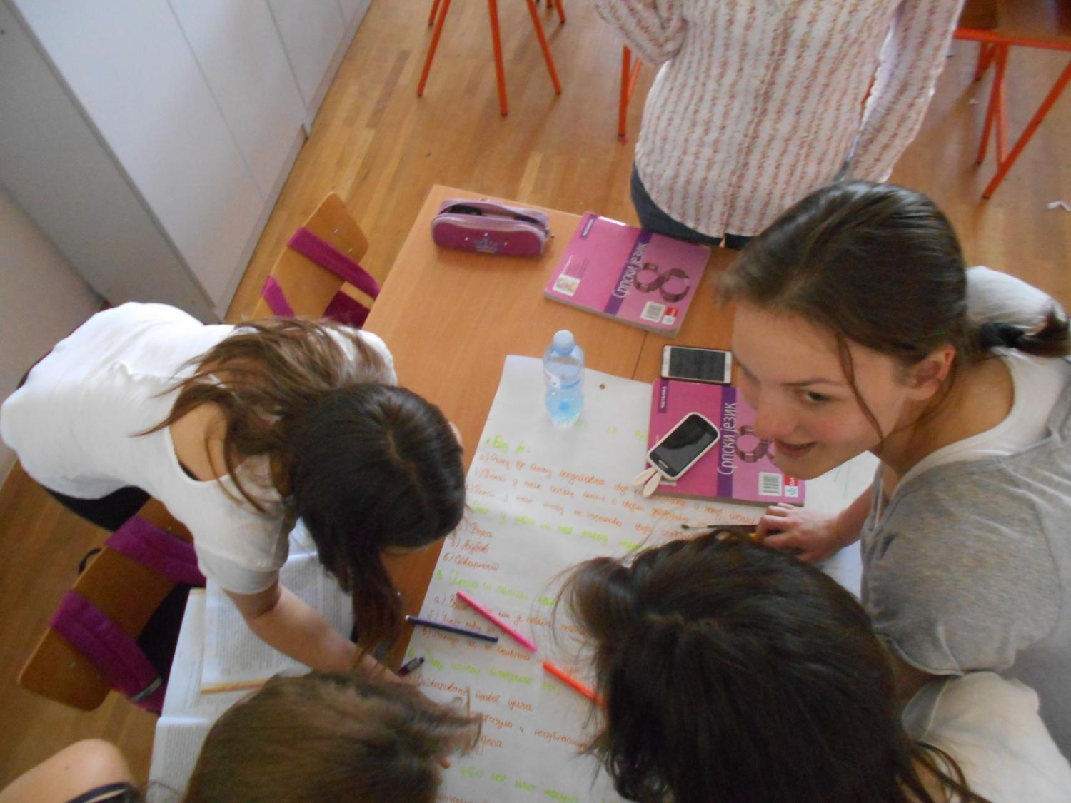
Исидора Секулић
МИ И СТВАНОСТ 27.05.2014.

Slide 30
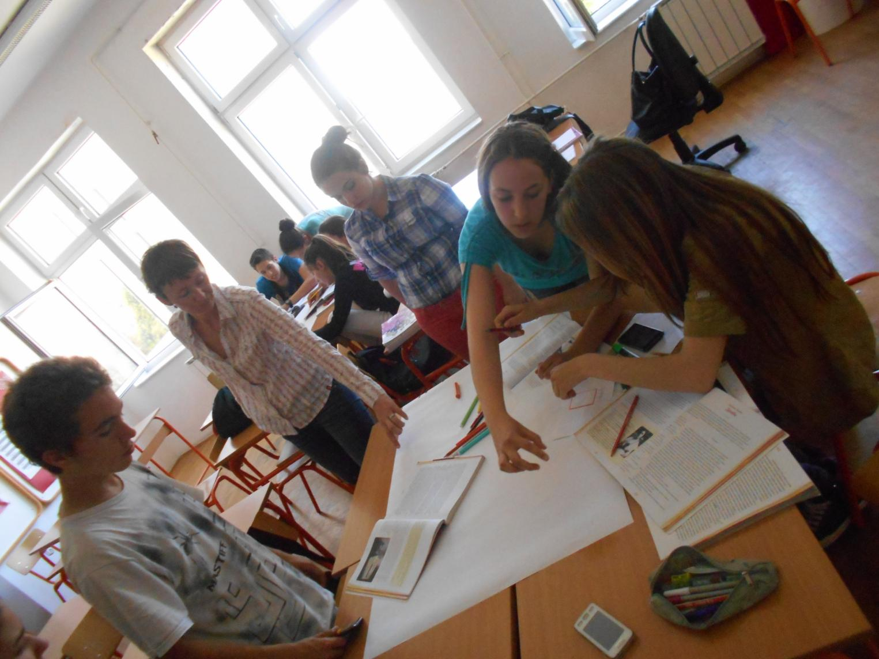
Исидора Секулић
МИ И СТВАНОСТ 27.05.2014.

Slide 31
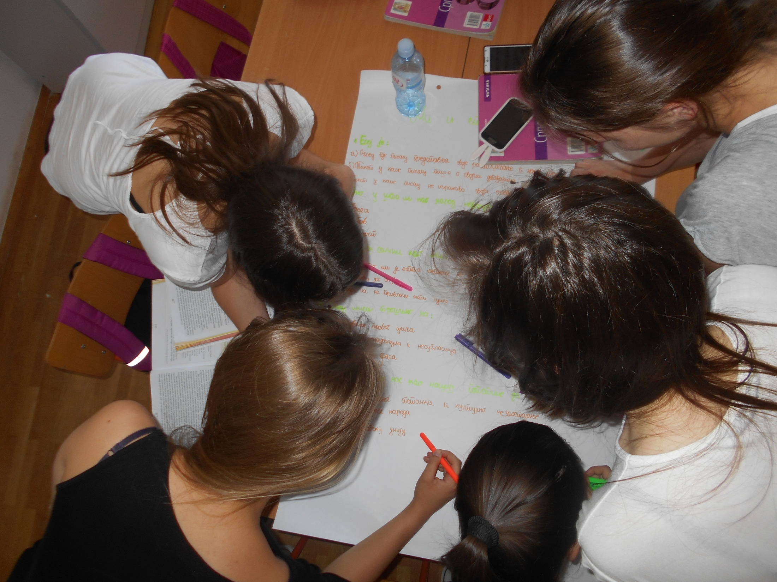
Исидора Секулић
МИ И СТВАНОСТ 27.05.2014.

Slide 32
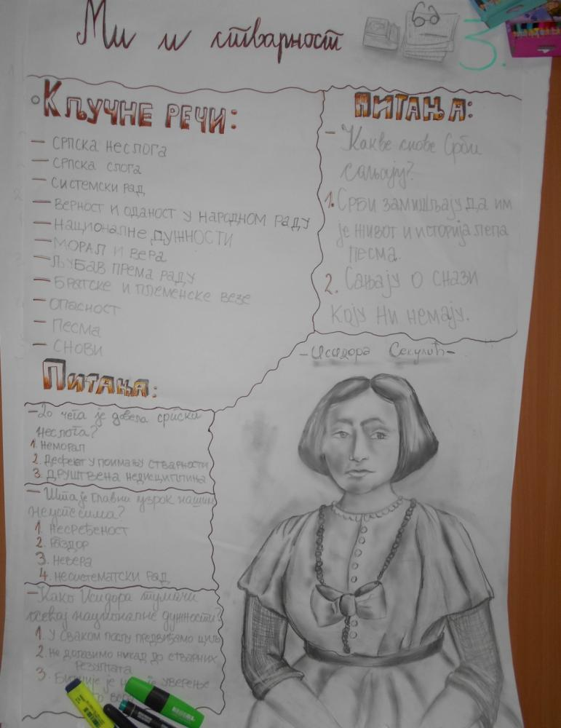
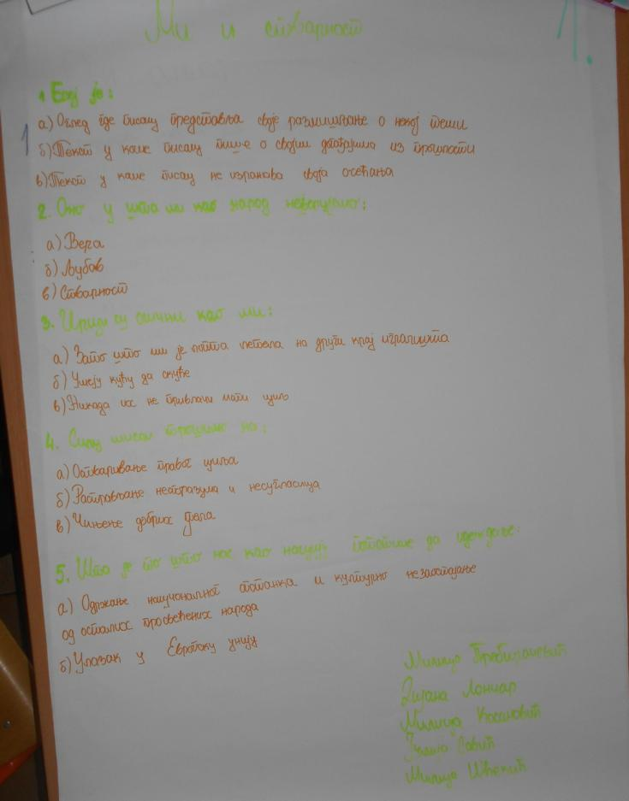
Исидора Секулић
МИ И СТВАНОСТ 27.05.2014.
Радови ученика
осмог разреда 27.05.2014.

Slide 33
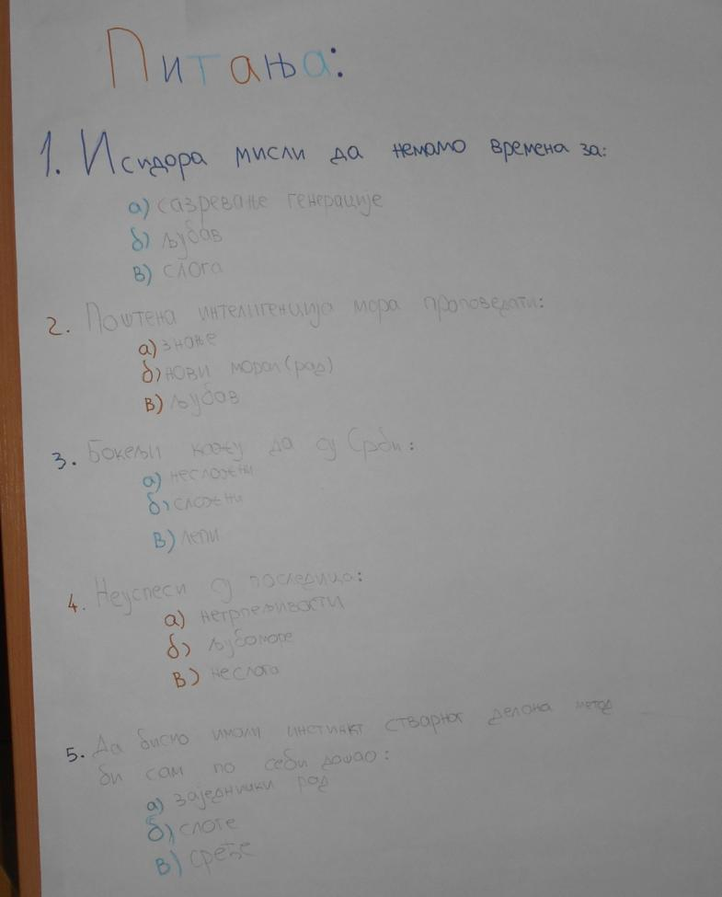
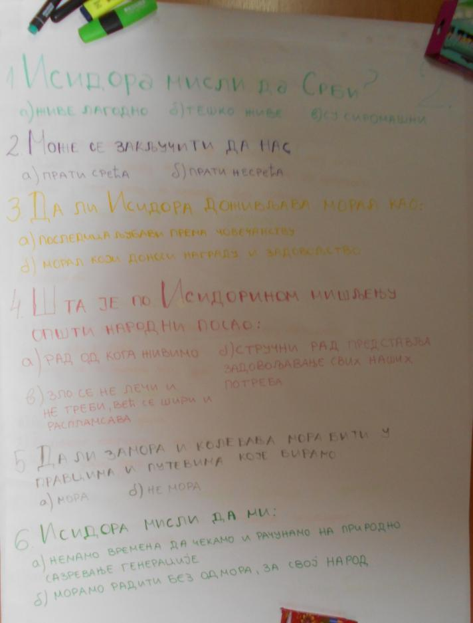
Исидора Секулић
МИ И СТВАНОСТ 27.05.2014.
Радови ученика
осмог разреда 27.05.2014.

Slide 34
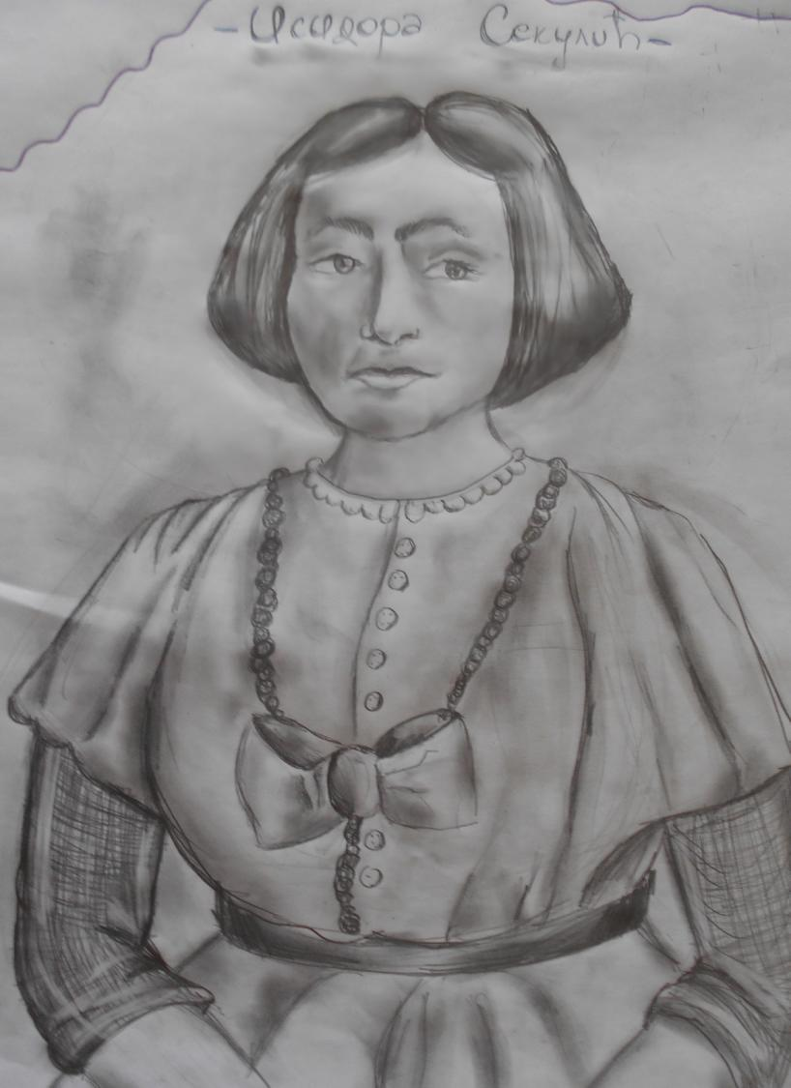
Исидора Секулић
Рад ученице Доротеје Перишић Жигић 27.05.2014.

